Slide 1
Graph Coloring dengan Algoritma Welch-Powell
Kelompok 9
140810200001 - Ariq Hakim Ruswadi
140810200049 - Rafiansyah Rasyid Wikawang

Slide 2
Latar Belakang

Slide 3
Penjadwalan merupakan proses pengalokasian waktu kapan dan dimana suatu kegiatan akan dilakukan. Banyak hal yang menjadi pertimbangan dalam membuat jadwal karena dalam proses penjadwalan akan ada kejadian dimana jadwal bentrok sama lain.
Untuk menghindari masalah penjadwalan diperlukan suatu mekanisme penjadwalan yang dapat menyelesaikan permasalahan tersebut sehingga menghasilkan jadwal mata pelajaran yang optimal.

Slide 4
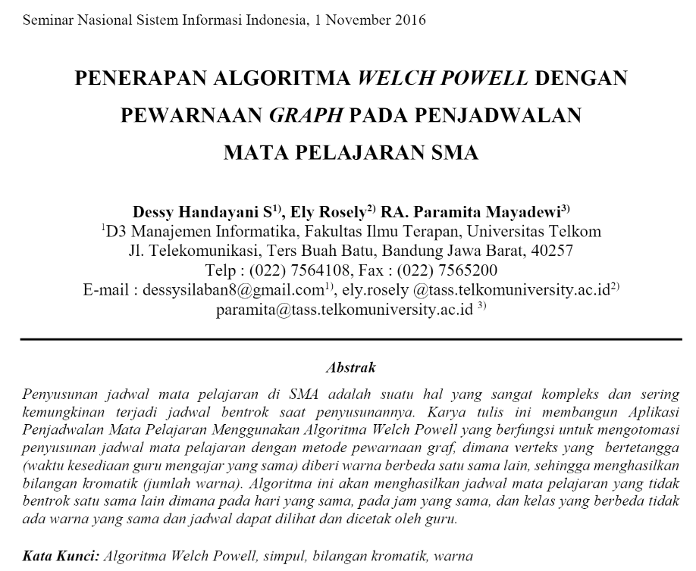
Judul
Penulis
Link Paper
Penerapan Algoritma Welch Powell dengan Pewarnaan Graph pada Penjadwalan Mata Pelajaran SMA
Dessy Handayani
Paramita Mayadewi
Ely Roselly

Slide 5
Landasan Teori

Slide 6
Welch-Powell algorithm
Pewarnaan vertex dalam graph adalah cara untuk membedakan satu vertex dengan vertex yang lainnya dengan cara memberi warna yang berbeda bagi vertex yang bertetangga.
Dalam matematika, cara mengetahui berapa banyak minimum warna yang diperlukan dalam mewarnai graph adalah dengan mencari jumlah bilangan kromatik. Untuk mendapatkan nilai dari bilangan kromatik tersebut kita perlu menggunakan algoritma Welch-Powell.

Slide 7
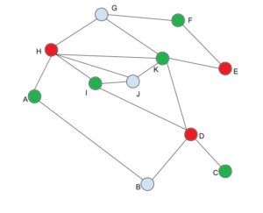
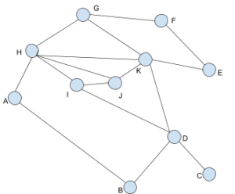
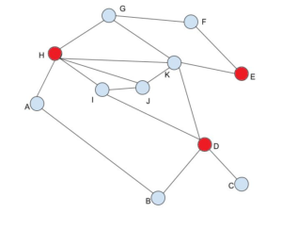
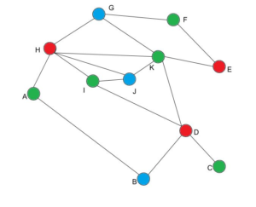
Langkah - Langkah Algoritma Welch Powell
1) Urutkan simpul-simpul dari dalam derajat yang menurun
2) Gunakan satu warna untuk mewarnai simpul pertama yang memiliki derajat tertinggi
3) Beri warna simpul-simpul lain dalam urutan yang berurut yang tidak bertetangga dengan simpul yang pertama ini.
4) Mulai lagi dengan simpul berderajat tinggi berikutnya di dalam daftar terurut yang belum diwarnai dan ulangi proses pewarnaan simpul dengan menggunakan warna yang kedua.
5) Ulangi penambahan warna-warna sampai semua simpul telah diwarnai.

Slide 8
Aplikasi
Aplikasi yang dibuat

Slide 9
Deskripsi
Aplikasi yang kami buat merupakan aplikasi untuk membagi kelas tergantung dari hari ketersediaan guru untuk mengajar. Algoritma Welch Powell diterapkan dalam pembagian kelas untuk masing masing guru (vertex). Nantinya akan terdapat guru yang memasuki Kelas A, B, C, dan seterusnya tergantung dari data Guru yang diinputkan. Semakin banyak guru yang didaftarkan maka semakin banyak pula kelas yang bisa dibuat.
Output yang dihasilkan dari program ini berupa tabel dengan isi Data guru, ketersediaan hari, dan kelas yang dibina.

Slide 10
Kapabilitas
Input Data Guru
Output data Guru Beserta Kelas
Input berupa Nama, Kode Mata Pelajaran, dan hari mengajar
Output berupa tabel yang berisi data guru (nama dan kode mata pelajaran), hari mengajar, dan Kelas yang diajarkan

Slide 11
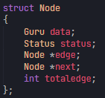

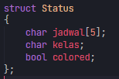
Data Structure
Struct Guru
Struct Status
Struct Node
Berisi Kode dan Nama guru yang mengajar
Berisi jadwal (hari mengajar senin - jumat), kelas, dan colored (sebagai penanda
Berisi Data Guru, Status Guru, edge (tetangga), next, dan totaledge (jumlah tetangga);

Slide 12
Data Structure
Struct jadwal
Struct graph
Senin
V1, V2,...
V1
V2, V3,...
Selasa
V1, V2,...
V2
V1, V3,...
Rabu
V1, V2,...
V3
V1, V2,...
Kamis
V1, V2,...
V4
V1, V2,...
Jumat
V1, V2,...
V5
V1, V2,...
List Hari mengajar dan guru yang mengajar pada hari tersebut
Graph masing masing guru dan edge (tetangga)

Slide 13
Demo
Demo aplikasi yang dibuat

Slide 14
Terima Kasih

